Slide 1
Эрготерапия в реанимации

Slide 2
Эрготерапевт
Специалист, который помогает пациенту быть максимально
самостоятельным и возвращает его к привычному укладу жизни, несмотря на ограничения функционирования ( двигательные, когнитивные и т.п.)
В ЛЮБОМ МЕСТЕ, где у пациента есть деятельность.

Slide 3
Для достижения цели:
оценивает нарушения деятельности и возможности пациента
функции и дисфункции пациента
оценивает среду окружения
разрабатывает план эрготерапевтического вмешательства
вовлекает пациента в терапевтическую деятельность
способствует восстановлению деятельности ( активности и участия)
адаптирует среду окружения
в рамках задачи подбирает технические средства реабилитации.

Slide 4
Задачей эрготерапии и эрготерапевта является
Не допустить возникновения ограничений жизнедеятельности у человека с теми или иными нарушениями и функциональными
ограничениями, путем использования активностей, имеющих для него смысл и направленных на достижение максимально
возможного уровня его функционирования, независимости в
повседневной жизни и улучшение его качества жизни. (Например, поощрение и обеспечение возможности максимально раннего доступного самообслуживания в стационаре)
Эти задачи актуальны и в остром периоде заболевания (например при инсульте), в стационаре, и при реабилитации амбулаторно, дома или в санатории.

Slide 5
Эрготерапевт в реанимации :
Терапия доступной деятельностью
Обучение пациента
Обучение родственников и персонала
Выявление индивидуальных интересов и мотивации
Выявление нарушений активности и участия, адаптация их, адаптация среды окружения
Выявление специфических сенсорных нарушений и их влияния на активности
Коррекция и профилактика сенсорных нарушений
Снижение стресса, через восстановление возможностей самообслуживания

Slide 6
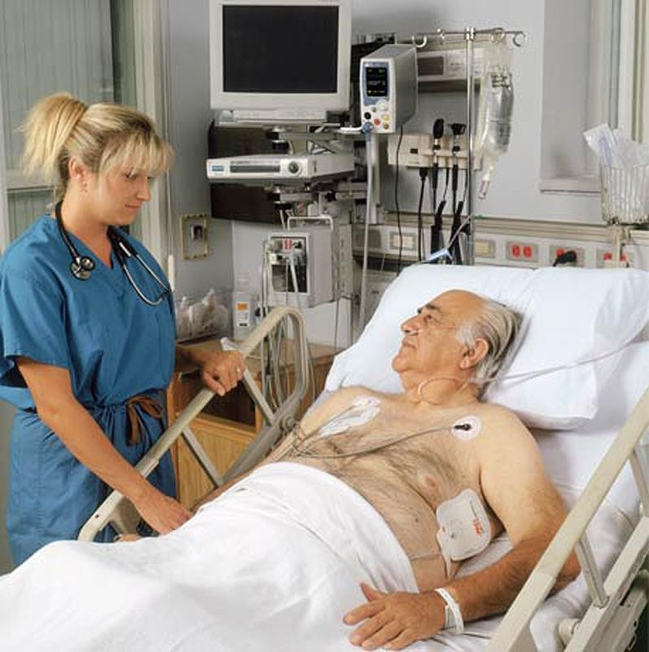
Деятельность пациента в реанимации ???
Деятельность человека везде и всегда бывает двух видов:
Деструктивная
ИЛИ
продуктивная

Slide 7
Деятельность пациента в реанимации ???
Слушать\смотреть и реагировать (вербально и нет)\не слушать, не смотреть, игнорировать
Получать и обрабатывать информацию ( видеть, слышать, догадываться, раздумывать, анализировать, прогнозировать…) \ отрицать, видеть и слышать плохое, раздумывать о
страшном, прогнозировать ужасное..
Сотрудничать ( принимать помощь, облегчать уход за собой, общение с собой)\отказаться от сотрудничества, драться, вырывать катетеры, трахеостому …
Просить о помощи \ не просить ничего, медленный суицид…

Slide 8
Деятельность пациента в реанимации ???
Если пациент не «противник на поле боя» и не «дурачок» в восприятии персонала
Слушать\смотреть и реагировать (вербально и нет)
Получать и обрабатывать информацию ( видеть, слышать, догадываться, раздумывать, анализировать,
прогнозировать восстановление)
Сотрудничать ( принимать помощь, облегчать уход за собой, общение с собой)
Просить о помощи

Slide 9
Пациента в реанимации можно и нужно обучать
Правильному поведению
Принятию помощи
Просить о помощи
Содействию врачам и медсестрам при процедурах, кормлении, позиционировании, вертикализации и любых манипуляциях
Обучать иной деятельности, помогающей реабилитации (запаховые, цветовые, аудио тренинги, движения руками, фиксация необходимых поз…)

Slide 10
Индивидуальные интересы и мотивация
Любимые звуки (музыка, шумы природы…)
Любимый видеоряд
Любимые запахи
Специфичные интересы «ради чего есть смысл выздороветь» (рыбалка, внучка, недорисованная картина, недописанная
статья…)

Slide 11
Активность и участие
Человек лежащий в кровати на спине у себя дома и в реанимации может одно и то-же?
Позвать? Спросить? Достать предметы?
Если нет, то почему? (не дают, нет предметов, не достать предметы, лежат не с той стороны…)

Slide 12
Активность и участие
Человек лежащий в кровати на спине у себя дома и в реанимации может одно и то-же?
Позвать? Спросить? Достать предметы?
Если нет, то почему?
24 часа беспомощности вызывают острый стресс, постстрессовые расстройства психики у 67% людей, грубые мотивационные и
эмоциональные нарушения у 99% людей. Даже, если их постоянно утешают и обеспечат полным уходом.
Нет ни одного юридического документа запрещающего в реанимации
– телефон, родственника или доступную деятельность!!! Реанимация не тюрьма для психически больного преступника!!!

Slide 13
Сенсорная депривация
Депривация 1 и более сенсорных систем – фактор риска тяжелых вторичных нарушений.
Фиксация пациента без замещающих стимуляций вызовет
психомоторное возбуждение и агресию, затем психомоторную заторможенность и нестабильность вегетативной системы.
Отсутствие стимулов для дистанционных сенсорных систем - соответствующие или общие галлюцинации, общую расторможенность, затем ступор.

Slide 14
Выявление специфических сенсорных нарушений и их коррекция
Сенсорная депривация – глобальная или по системам
Сенсорная дезинтеграция и вторичные соматические и психосоматические нарушения

Slide 15
Общий симптом дисфункции сенсорной интеграции —
неспособность поддерживать необходимое состояние внимания, а также концентрировать внимание на определенной задаче.
Это особенно заметно при восприятии речи, несущей огромное количество слуховой информации, которую нервная система не может переработать. Также, это скажется на всех произвольных движениях, повлияет на глобальные и точные моторные функции, тонус мышц.

Slide 17
Работа с сенсорными нарушениями
Коррекция и профилактика нарушений сенсорной интеграции- Стимуляция сенсорных систем – индивидуальная,
целенаправленная и специфичная.
Работа с неглектом – переобучение пациента, изменения среды пациента
Сенсорное переобучение руки ( мануальные функции на 50% зависят от чувствительности, при снижении чувствительности страдает и сила)

Slide 18
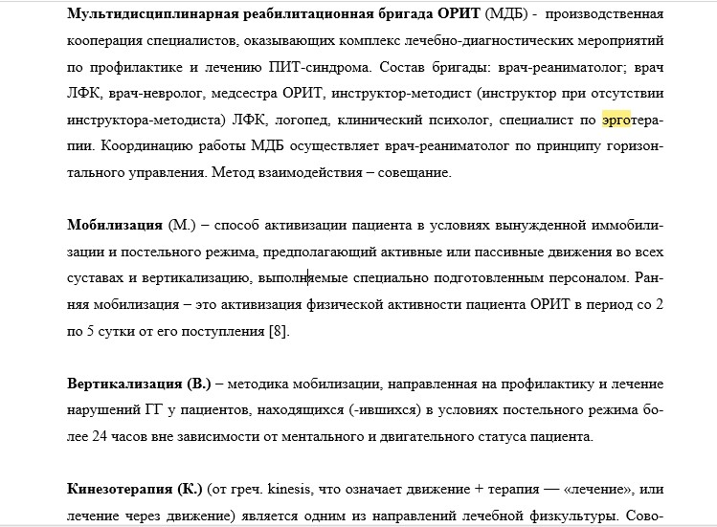
Эрготерапевт в реанимации

Slide 19
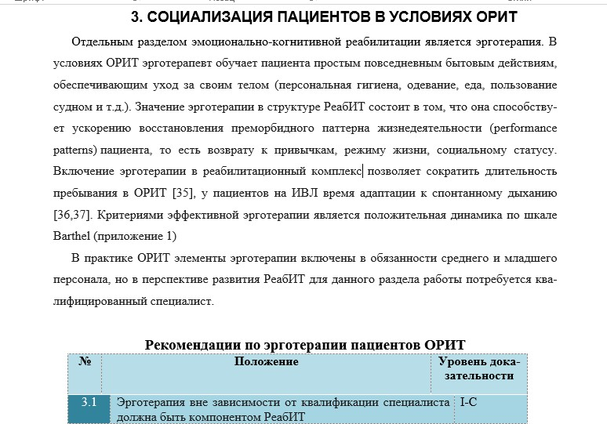
Эрготерапевт в реанимации – клин.рекомендации

Slide 20
Спасибо за внимание

